Slide 1

Hagas handbok
Stöd, riktlinjer och hjälp för verksamheten

Slide 2

IF Hagas vision
Föräldrarmöte
"IF Haga ska erbjuda inspirerande och kvalitativ fotbollsutbildning för spelare och ledare, med en stark föreningskänsla. Vi främjar långsiktigt engagemang, personlig utveckling både på och utanför planen och strävar efter att vara en mötesplats i närområdet."
Hållbarhet i engagemang och utveckling – Vi strävar efter långsiktighet och hållbarhet (social, ekonomisk & miljömässig) i vår verksamhet.
Aktivera och inkludera – Vi erbjuder en fotbollsutbildning med hög kvalité som engagerar och välkomnar alla.
Gemenskap och föreningskänsla – Vi bygger en stark samhörighet där alla känner sig hemma.
Ambition både på och utanför planen – Vi stödjer personlig utveckling för både spelare och ledare.

Slide 3
Fotbollens spela, lek och lär
Föräldrarmöte
Fotbollens spela, lek och lär (FSLL) beskriver inriktningen för svensk barn- och ungdomsfotboll och de värderingar som all fotboll ska stå för
https://utbildning.sisuforlag.se/fotboll/tranare/tranarutbildning/fsll/riktlinjer/
Riktlinjer för svensk barn- och ungdomsfotboll:
Fotboll för alla
Barn och ungdomars villkor
fokus på ansträngning, glädje och lärande
Hållbart idrottande
Fair play

Slide 4
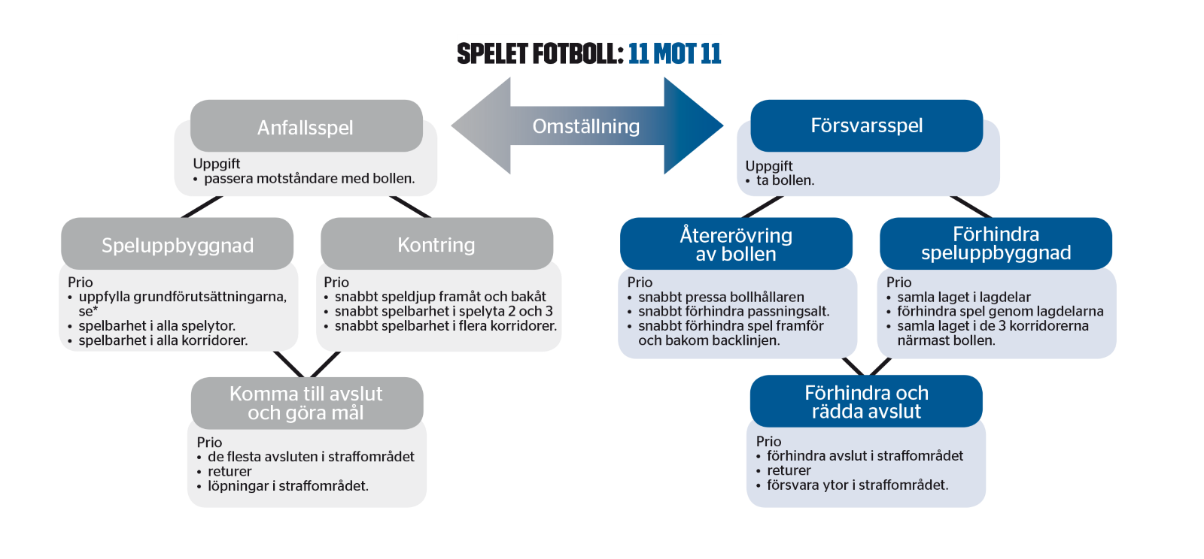
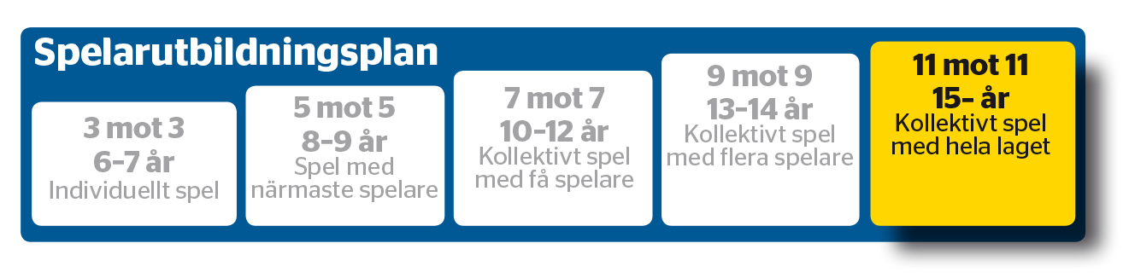
11 mot 11
Föräldrarmöte
I spelformen 11 mot 11 har spelarna ofta flera års erfarenhet av fotboll och god förståelse för spelet. Spelets skeden och lagdelarna framgår tydligt.
https://utbildning.sisuforlag.se/fotboll/tranare/spelarutbildning/svffs-spelarutbildningsplan/spelformer/spel-11-mot-11/

Slide 5
Medlemsavgifter och träningsavgifter
Föräldrarmöte
Inför varje säsong så måste alla aktiva betala medlemsavgift samt träningsavgift. Beroende på ålder och hur många inom familjen som är aktiva så varierar kostnaderna. Det är dock viktigt att båda betalas, inte minst medlemsavgiften eftersom spelarens försäkring är kopplad till den.
Betalas inte medlem och träningsavgiften in efter en påminnelse så utgår medlemskapet och personen i sig får tyvärr inte längre delta på träningar & matcher.
Avgifterna betalas via fakturor som skickas från laget.se via Ping Payments.
Spelare som ansluter till lag efter sommaruppehåll betalar full medlemsavgift men halverad träningsavgift.
Ålder* | Medlemsavgift | Träningsavgift
Bolibompa (4-5 år) | 300 kr / 500 kr (familj) | Ingen avgift
6 år – 9 år | 300 kr / 500 kr (familj) | 600 kr
10 år – 18 år | 300 kr / 500 kr (familj) | 1200 kr
* Från året man fyller

Slide 6
Sponsring
Föräldrarmöte
Sponsring kan ske till föreningen eller till enskilda lag. Som förening är vi så klart beroende av all typ av sponsring.
Sker sponsringen till enskilda lag så är fördelningen 80% till laget och 20% till föreningen.
Alla sponsorfrågor ska kommuniceras och godkännas av styrelsen.
Mer information om olika sponsorpaket kan hittas här:
https://www.laget.se/IFHaga/Document/Download/2302696/11278135

Slide 7
Övriga åtaganden
Föräldrarmöte
För att kunna bedriva den fotbollsverksamhet som vi vill bedriva, så kräver det ibland att lag och föräldrar behöver hjälpa till med uppgifter i föreningens regi.
Vad som förväntas av varje lag under säsongen ska tydligt kommuniceras på föräldrarmöte inför säsongen.
Det kan t.ex handla om:
Kiosk- och matchvärd – Laget som är bollkalle/bollisa ansvar för Kioskförsäljning i lagålder 10, 11 och 12 vid seniormatcherna (3-4 ggr/år per lag). Föräldrar i dessa åldrar ska vara matchvärd vid seniormatch (1 gång/år). Vid lagets egna matcher så ansvarar laget själva för denna försäljning.
Hjälp med Hagadagarna – Uppgifter fördelas i god tid före Hagadagarna, där respektive lag har olika tider och uppgifter.
Bollkalle/Bollisa – 4-6 spelare per match i lagålder 10, 11 och 12.
Fixardag – Ett fåtal vårdnadshavare förväntas bidra på förenings fixardag ÅRLIGEN.
Tipspromenad – Det kan vara aktuellt för lag att bemanna kiosk under några tillfällen under året.

Slide 8
Övergång till/från andra klubbar
Föräldrarmöte
Föreningen och dess ledare ska agera transparent och öppet med eventuella övergångar till/från andra klubbar. Vi värnar alltid om spelarens bästa.
Styrelse/Ungdomssektion stöttar ledare i eventuella samtal med andra klubbar, samt stöttar föräldrar i dessa frågeställningar.
Föreningen ser, i den mån det är möjligt, att spelaren spelar färdigt säsongen i nuvarande klubb, innan en övergång påbörjas.

Slide 9
Träningskläder
Föräldrarmöte
Haga har samarbete med Intersport som tillhanadahåller träningskläder till ledare och spelare till bra priser.
Det går också att beställa dessa träningskläder online, på intersports hemsida.
Det handlar om vindsställ, t-shirts, shorts, strumpor, mjukoveraller, väskor etc. som man kan köpa med Hagas klubbmärke tryckt på. Det är rabatterade priser och klubbmärket ingår som tryck men sedan kan man även köpa till tryck med namn om man vill.

Slide 10
Matchvärd
Föräldrarmöte
I alla småländska serier, från 10 år upp till veteran, ska hemmaföreningen utse en matchvärd inför säsongens första hemmamatch.
MANUAL MATCHVÄRD:
Föreningen utser en matchvärd till alla lags första hemmamatcher
Föreningen ser till att matchskylten är väl synlig på anläggningen
Matchvärden sätter på sig matchvästen
Matchvärden samlar minst en ledare från vardera lag samt domaren/domarna i god tid innan match för att visa matchkort och förklara att dessa punkter kommer att läsas upp innan avspark
Matchvärden samlar spelare, ledare och domare framför publiken innan avspark och välkomnar alla samt läser upp punkterna från matchkortet
Matchen startar och matchvärden delar sedan ut matchkort till publiken löpande under matchens gång
Om matchvärden vill kontakta förbundet maila kansli@smalandsfotbollen.se
Upprepa gärna punkt 1-6 vid fler hemmamatcher under säsongen

Slide 11
Skada på spelare
Föräldrarmöte
Du som är aktiv i en förening som ingår i Svenska Fotbollförbundet omfattas av en idrottsförsäkring, genom Folksam.
https://www.folksam.se/forsakringar/idrottsforsakring/fotboll
020-44 11 11
Den ger dig ett bra grundskydd, till exempel om du råkar ut för en skada under träning eller match.
Om något lag råkar ut för skada eller olycka, så meddela gärna Ungdomssektionen så skickar vi något uppmuntrande.

Slide 12
Träning och matcher
Föräldrarmöte
Träningar måndag, tisdag och fredag.
F16 match onsdagar
F15 match söndagar
Vad som gäller för att bli uttagen till match
  Mat och vikten av att äta
  Träning hemma
Sportlotten
Lagkassa, Tipspromenad?
Notes:
Uttagen
En

Slide 13
Krishantering & misskötsel
Vid all form av krishantering ,misskötsel eller andra incidenter ska Ungdomssektion kontaktas.
Det kan handla om:
Allvarligare olyckor & skador
Dåligt uppträdande av föräldrar/spelare/ledare
Upptäckta missförhållanden
Etc.
Föreningen har utpekad krisgrupp samt instruktion för denna.

Slide 14
Lagålder 15 & 16 år
Föräldrarmöte
Träning & match
Träningar/vecka sommarsäsong: 3 st
Träningar/vecka vintersäsong: 3 st
  Inomhus: 1 st
  Konstgräs: 2 st
Träningsmatcher: 2-5 st
Seriespel: Ja
Cuper: 2-4 st
Träningsläger/dag: Ja
Bollstorlek: 5
Spelform: 11 mot 11
Utbildningsnivå ledare: UEFA C
Övrigt
Bollkalle/Bollisa: Nej
Domare till yngre lag: Ja (3 mot 3, 5 mot 5, 7 mot 7, 9 mot 9)
Domare på Hagadagarna
Åtaganden förälder
Funktionär Hagadagarna 1 dag
Föräldramöte 1 gång/år
Transport till träningsmatcher/cup/Seriespel
Försäljning
  Sportlotter
  Annan försäljning (Lagbeslut – 80% till Lagkassa)
  Fikaförsäljning egen match – 100% lagkassa
Medlemskap och kostnader
Medlemskap spelare/familj: 300 kr/500 kr
Träningsavgift: 1 200 kr

Slide 15
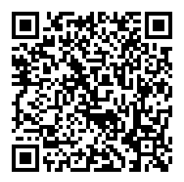
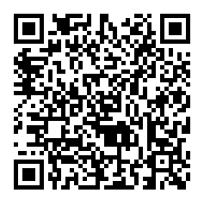
Forskning – Idrott utan skador
Föräldrarmöte

Slide 16
Frågor
Föräldrarmöte

